Slide 1
シスプロ進捗報告
2018/12/7
G2
小野瑞貴 古田龍将 松原未和 渡辺みどり

Slide 2
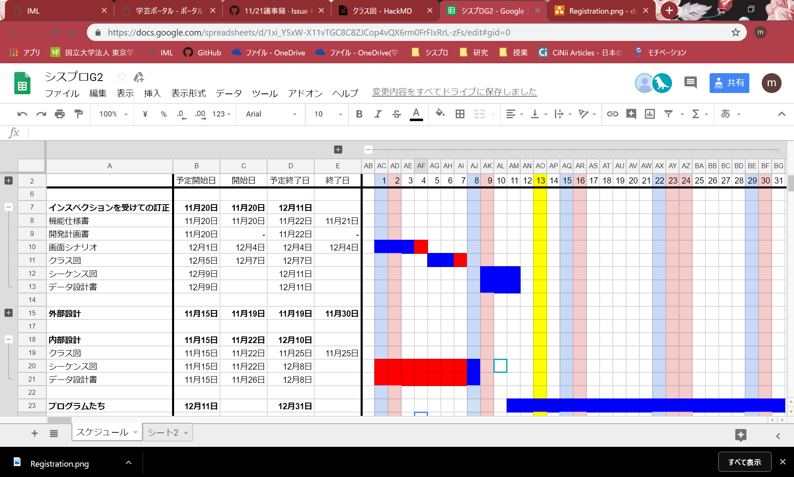
やったこと
11/30（金） グループで集まり、画面シナリオのインスペクション、シーケンス図作成
12/ 1（土） 各自で勉強
12/ 2（日） シーケンス図作成、コーディングスケジュール立案
12/ 3（月） 全体のスケジュールの見直し
12/ 4（火） グループで集まり、スケジュールの見直し、
画面シナリオ修正、クラス図のインスペクション依頼
12/ 5（水） 各自で勉強
12/ 6（木） クラス図直し、シーケンス図作成、再度クラス図インスペクション依頼

Slide 3
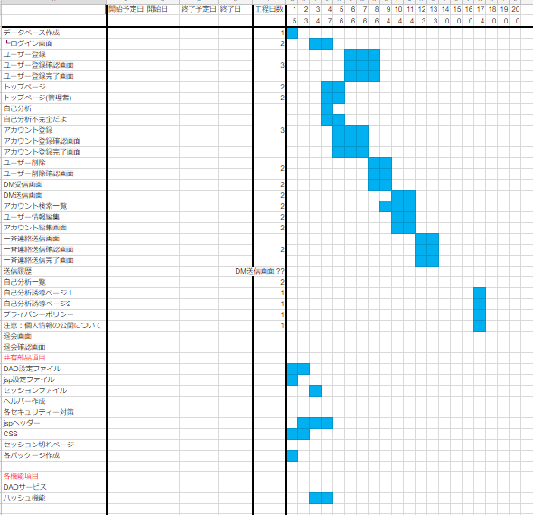
コーディング スケジュール 立案

Slide 4
今後の予定
【本日やること】
・クラス図訂正
【来週】
・シーケンス図インスペクション依頼
・データ設計書インスペクション依頼
【再来週】
・プログラム

Slide 5
インスペクション 計画
【本日】
・宮下さんからのクラス図インスペクション待ち
【来週まで】
・シーケンス図
・データ設計書

Slide 6
現段階での 課題
・詰めが甘い
・コーディングの細かい日程が決まっていない
・体調管理

